Slide 1
비단길: Silk Road
2019182003 권순원
2019182017 박준영
2019182024 엄장헌
Notes:
안녕하세요

Slide 2
목차
01 연구목적
02 게임소개
03 개발환경
04 개인 별 준비 현황
05 기술적 요소 및 중점 연구 분야
06 타 게임과의 비교
07 개발 일정 및 역할 분담
1
Notes:
목차입니당

Slide 3
01 연구목적
Direct3D 12 기반으로
컴포넌트 패턴을 활용하여 성장형 협동 fps 게임 개발
2

Slide 4
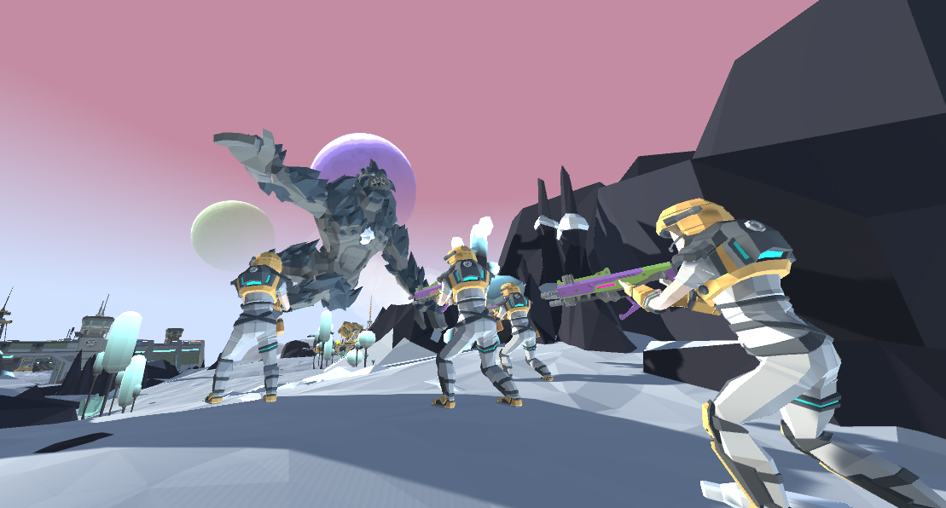
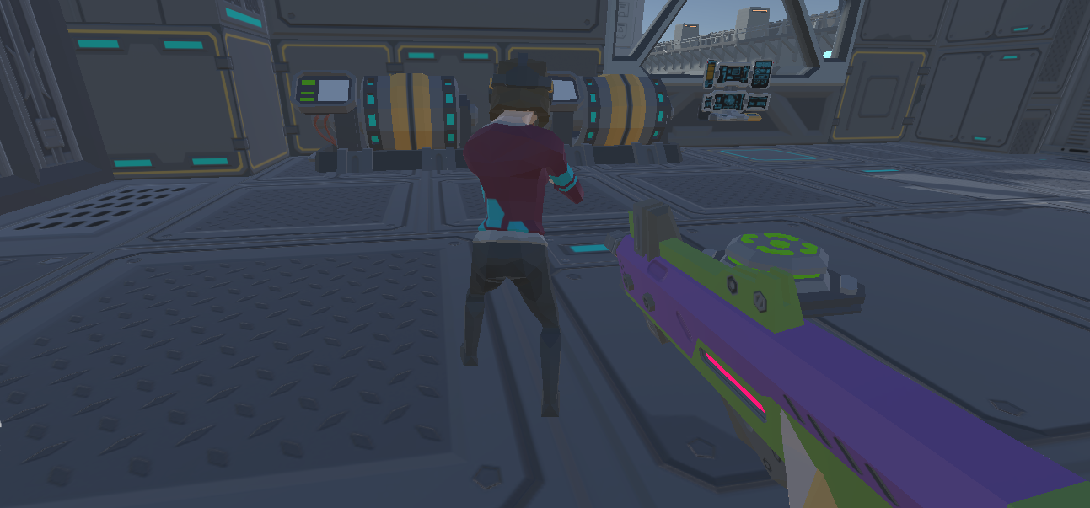
02 게임소개
소개: 대우주 개척 시대 주요 물자를 나르는 비단길(실크로드)을 지나는 중 혹성에 난파당한 주인공들이 물자를 되찾고 행성에서 탈출하기 위해 고군분투하는데…
장르: 성장형 협동 FPS
개요:
1~3명의 플레이어들이 각자의 클래스를 정한 뒤 스테이지를 시작한다.
스테이지 내부에 존재하는 적들을 처치하며 아이템을 수집하고 성장한다.
각 스테이지의 보스몬스터를 처치하면 다음 스테이지로 이동한다.
게임이 시작되면 시간에 따라 난이도 증가한다.
게임 플레이를 통해 획득한 재화로 영구적인 능력치 업그레이드를 하여 강해질 수 있다.
게임 플레이 컨셉샷
플레이 화면 예시
3
Notes:
발표 시 옆의 글을 읽지 말고 게임소개의 그림을
어떻게 만든 것인지 자랑하고 그림을 활용하여 설명해 주세요.

Slide 5
02 게임소개 - 흐름도
인 게임
스테이지 시작
로고 씬
직업 선택
잡몹 처치 및 게이트 탐색
any state
로비 공간
업그레이드
템 파밍
전원 사망
멀티플레이
게이트 발견 및 보스 도전
난이도 선택
게임 시작
다음 스테이지
게임 보상
4
Notes:
3명의 플레이어들이 각자의 클래스를 정한 뒤 스테이지를 시작한다.
스테이지 내부에 존재하는 적들을 처치하며 아이템을 수집하고 성장한다.
각 스테이지의 보스몬스터를 처치하면 다음 스테이지로 이동한다.
게임 플레이를 통해 획득한 재화로 영구적인 능력치 업그레이드를 하여 강해질 수 있다.

Slide 6
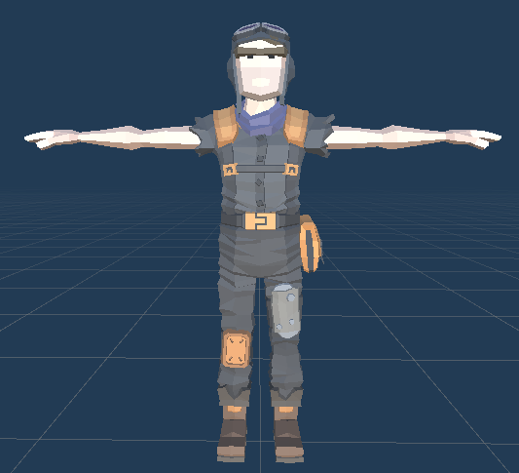
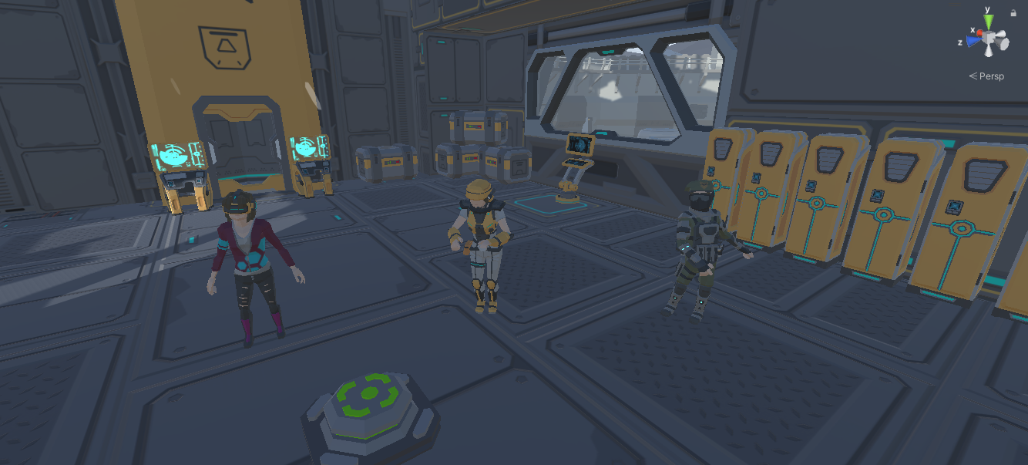
02 게임소개 - 세부요소
프로젝트에서 1의 단위: 1m
캐릭터의 무게: 70~90kg
캐릭터의 키: 1.7m~1.9m
캐릭터의 이동속도
-실외 30km/h ~ 60km/h
-실내 15km/h 고정
실내 크기: 20m*20m
실외 크기: 500m*500m
공격력 공식
공격력 * 공격력 퍼센트* 크리티컬 데미지 *
(max(100 - 방어력 + 방어력 무시, 100 ))*0.01*보스 데미지 증가*최종데미지
플레이어 모델
게임 로비 예시
5
Notes:
이동속도는 유니티 스크립트를 직접 제작하여 계획한 규모의 맵을 이동해보면서 직접 구한 수치입니다.

Slide 7
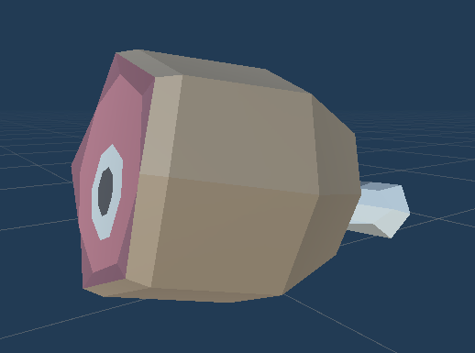
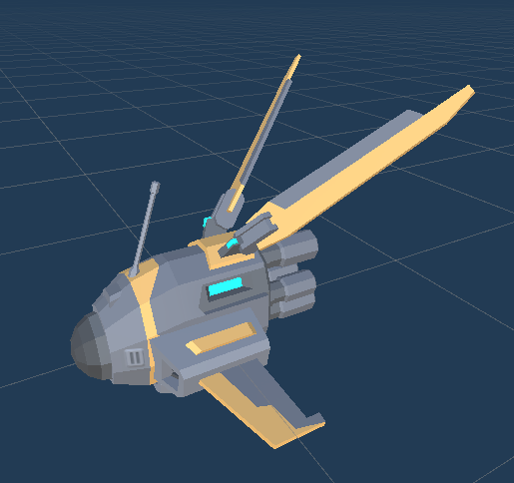
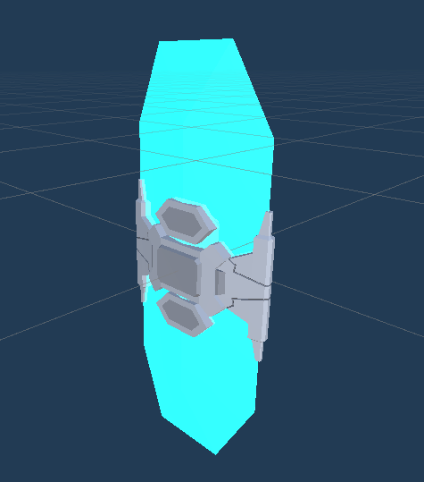
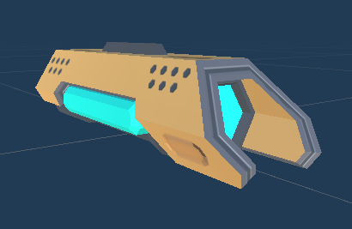
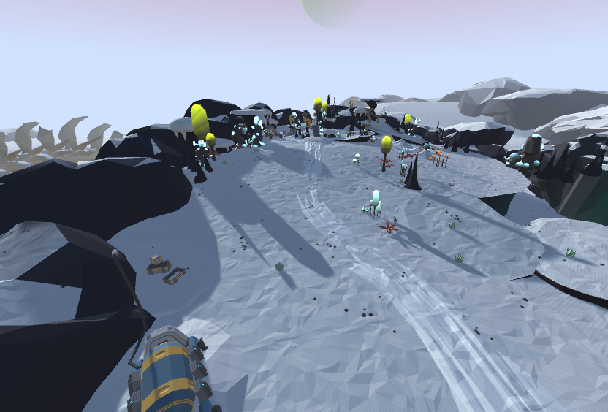
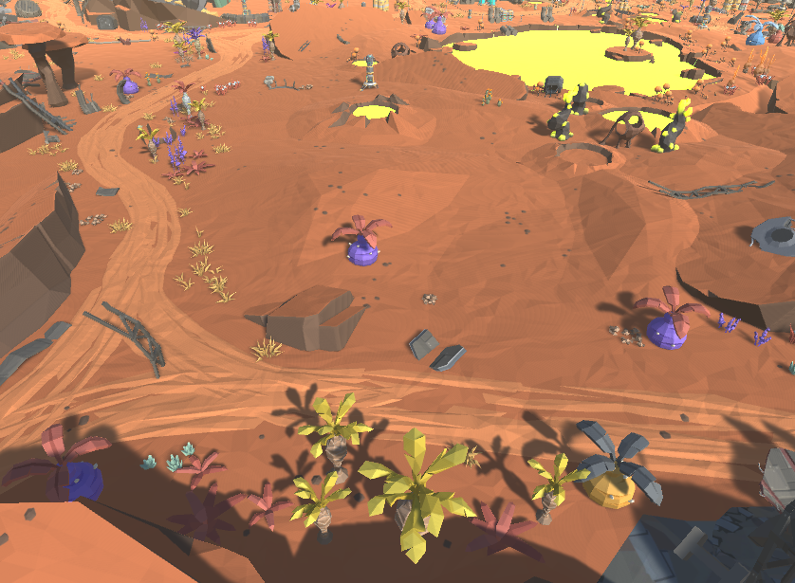
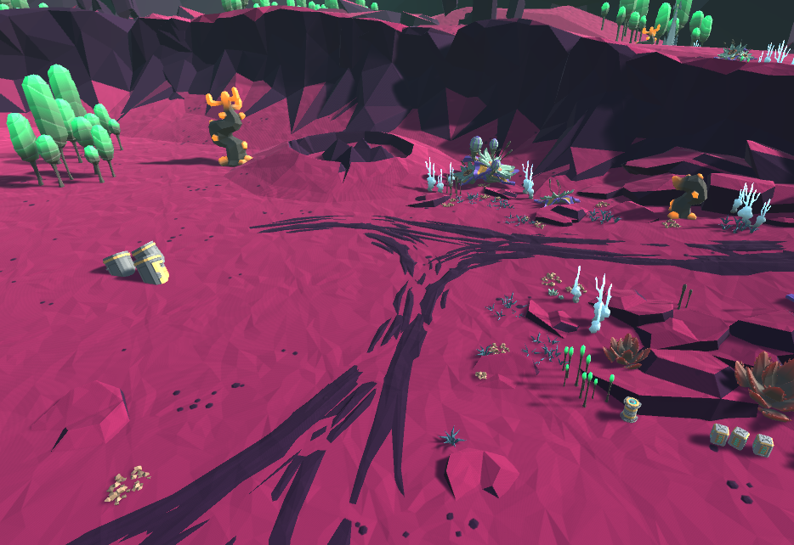
02 게임소개 - 세부요소(아이템, 스테이지)
인게임 아이템 - 17종
스테이지 - 3종
공격력 증가
공격 드론
방어력 증가
치명타 확률 증가
아이템 예시
설원
사막
오염지역
설원 맵
사막 맵
이상한 맵
6
Notes:
인게임 아이템은 해당 게임에서만 적용되는 일시적인 효과
사막 우선 구현

Slide 8
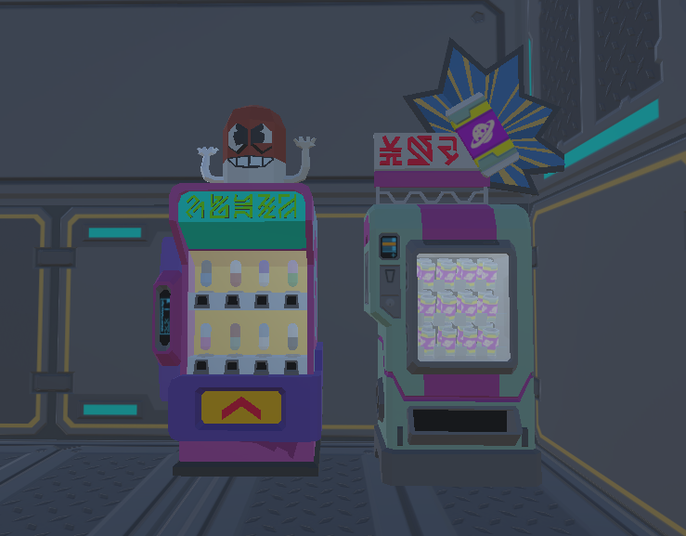
02 게임소개 - 세부요소(업그레이드)
기지 내부의 자판기 오브젝트와 상호작용하여
영구적인 캐릭터 업그레이드 가능
업그레이드 종류
공격력 증가
체력 증가
이동속도 증가
치명타 확률 증가
업그레이드 자판기
7
Notes:
인게임 아이템과 반대로 영구적으로 캐릭터를 강화시킬 수 있는 업그레이드

Slide 9
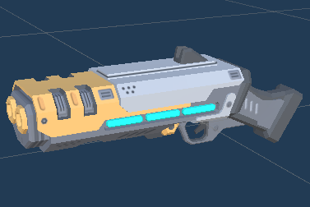
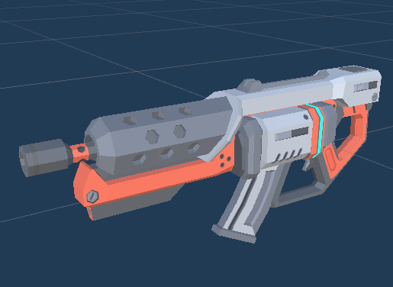
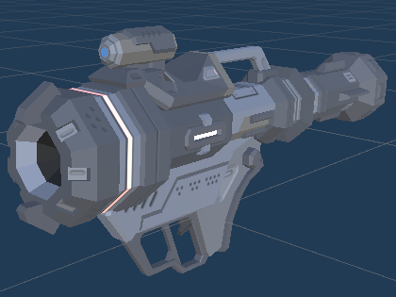
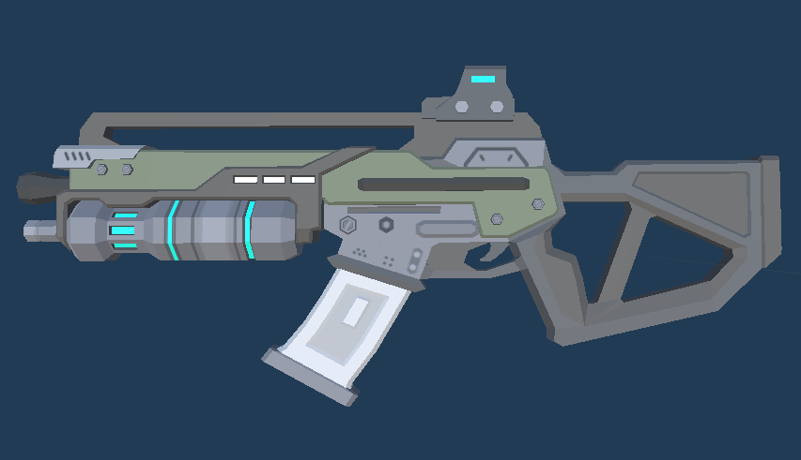
02 게임소개 - 세부요소(직업)
직업은 스테이지 시작 전, 로비 공간에서 선택 가능
탱커
주무기: 샷건 스킬: 엄폐물 소환
힐러 주무기: 기관단총 스킬: 회복 장판 소환
딜러
무기: 돌격소총
스킬: 자동조준 공격
포병
주무기: 로켓런쳐
스킬: 범위 폭격
8

Slide 10
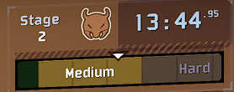
02 게임소개 - 세부요소(맵 예시)
: 플레이어 시작 지점
: 보스몬스터 소환 게이트
: 일반몬스터 소환 지점
: 아이템 획득 지점
: 플레이어 이동 경로(예시)
난이도 미터기 예시(RiskOfRain2)
9
Notes:
난이도 미터에 따른 전략이 필요

Slide 11
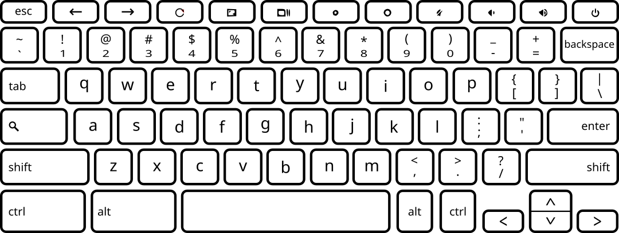

02 게임소개 - 조작법
메뉴
시야 조작
점프
기본공격:사격
이동
특수공격
이동 스킬
10

Slide 12

02 게임소개 - 연결방식
Host
P2P 방식으로 네트워크 연결
Host의 클라이언트가 서버의 역할
Host가 서버를 열면 접속 코드 생성 접속 코드를 통해 Host의 방에 접속
11
Notes:
3명까지 협동해서 게임 플레이 가능
P2P 방식으로 네트워크에 연결해서 게임을 진행
한 명의 플레이어가 호스트의 역할

Slide 13






03 개발환경
12
Notes:
유니티는 모델 추출에 사용

Slide 14
04 수강 과목
수학 : 선형대수, 게임수학
언어 : C++, STL, 알고리즘
네트워크 : 네트워크 기초, 네트워크 게임 프로그래밍
그래픽스 : 컴퓨터그래픽스, 3D게임프로그래밍 1, 2
형상관리 : 게임소프트웨어공학
13

Slide 15
05 기술적 요소 및 중심 연구 분야
권순원
파티클 시스템을 구현하여 상용화된 다양한 이펙트를 간단하게 게임에 적용하여 개발의 편의성을 증진하고 게임의 디테일을 추가한다.
멀티스레드를 통한 리소스 로드와 사운드 시스템의 밀림을 방지하여 플레이어의 부정적 경험 개선
박준영
Cascade 그림자맵 적용을 통해 넓은 맵상의 그림자 표현에서 계단 현상을 감소시킨다.
유한상태기계를 통한 적 인공지능 개발을 통해 일반 몬스터 및 보스 몬스터의 다양한 행동패턴 구현
엄장헌
스키닝 애니메이션과 블렌드를 통해 더 자연스럽고 부드러운 움직임을 구현한다. 또한 애니메이션 전반을 총괄하여 관리하는 애니메이션 컨트롤러를 제작한다.
많은 객체의 효율적인 탐지를 위해 옥트리로 공간분할을 하며, 자연스러운 객체간 상호작용을 위한 물리엔진을 제작한다.
14
Notes:
굵은 글자 위주로

Slide 16
06 타 게임과 비교
Rpg의 긴 텀의 성장구간을 짧은 구간으로 축소해 빠른 성장경험을 유도하고,
랜덤적인 아이템 요소를 통해 다양한 양상의 게임경험을 주어 반복 플레이를 유도한다.
협동을 통한 기믹 파훼 (예:보스의 유도탄을 차폐물로 다같이 회피)
Or 아웃게임 성장을 통해 딜로 찍어 누를 수 있는 가능성
매 판 플레이 사이의 텀을 인게임의 로비 공간에서 진행함으로써 플레이어와 게임 사이 연결성 증대
15

Slide 17
07 개발 일정 및 역할 분담
권순원, 박준영, 엄장헌, 공통 | 1월 | 2월 | 3월 | 4월 | 5월 | 6월 | 7월 | 8월
테스트 기반 구축(모델로드, 신로드, 게임루프, 터레인)
테스트 기반 구축(네트워크)
물리엔진
플레이어 조작(공격, 이동, 스킬)
UI 디버깅용(1~2), 일반사용자용(6~7)
몬스터 인공지능
파티클 시스템
그림자 효과
애니메이션 컨트롤러,스키닝 애니메이션(3~5),애니메이션 블렌드(6~7)
아이템 및 스킬, 성장 컨텐츠
로비, 1스테이지(5월 이전), 2,3스테이지(5월 이후)
백그라운드 로딩 시스템(멀티스레드) / 사운드 시스템
최종 테스트 및 수정
16

Slide 18
감사합니다.

